Slide 1
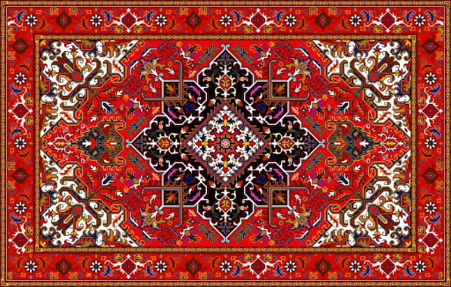
محصول قالی و فرش
محمد حسین عرب شاهجویی
اقتصاد کشاورزی

Slide 2
چکیده
فرش دستباف ایران عمری به درازای تاریخ هنر و فرهنگ ایرانی دارد شناخت جهانیان از قالی ایران و ستودن آن ناشی از تلاش و شوریدگی مردمانی است که ذوق هنری را با جاذبه های پر رمز و راز فرهنگ و هنر ملی درآمیخته اند فرش بعنوان یکی از ارزشمندترین دستاوردهای مردم ، خود یک فرهنگ می باشد. فرهنگی مرکب از هنرهای دستی مانند طراحی ، برجسته کاری ، نقاشی و صورتگری ، مینیاتور ، تشعیر و تذهیب ، کاشی کاری ، رنگ و رنگ رزی بوده و باعث تکامل و غذای این هنر اصیل گردیده است. این هنر سنت آفرین نیز بوده و بیان کننده حالات ، باورها ، اعتقادات دینی ما می باشد و مکنونات قلبی مردم پاک سرشت را در خود جای داده است . لازم به ذکر است قدیمی ترین فرش جهان فرش پازیریک می باشد . این فرش نشانه هنر و ذوق اقوام ماد یا پارت بوده که در نقطه ای بنام پازیرک در سیبری جنوبی توسط پروفسور رودنکوروسی کشف گردیده است و قدمتی حدوداً سه هزار ساله دارد. با توجه به اینکه فرش دستباف ایران در زمینه های اقتصادی ، اجتماعی و معیشتی ، فرهنگی ، فنی و هنری جایگاه ویژه و ارزنده ای داراست و نقش مهمی را در اشتغال زایی و ارز آوری و صادرات بر عهده دارد، با چالش ها و معضلات بسیاری روبرو است. از جمله این عوامل کلیدی ناهماهنگی تولید با نیاز بازار ، عدم تبلیغات و بازاریابی صحیح و کشف بازارهای جدید ، افزایش تعداد رقبا ، سرقت طرح های ایرانی ، تحریم ، استفاده از مواد اولیه نامرغوب و فقدان حمایت کافی از تولید کنندگان و غیره می باشد و در نهایت ارائه راه حل و راهکارهای پیشنهادی جهت برداشتن گامی موثری در راستای ارتقاء و حفظ جایگاه رفیع این صنعت از اهداف این مقاله است.

Slide 3
طرح مسئله
فرش دستباف ایران بعنوان یکی از مهم ترین صنایع دستی و بیانگر تمدن ، فرهنگ ، هنر و تاریخ سرزمینمان که قدمتی دیرینه داشته و از جنبه های مختلفی حائز اهمیت است ، متاسفانه با نوسانات و معضلات بسیاری دست و پنجه نرم می کند.
این مقاله سعی دارد به این سوالات پاسخ دهد که : در حال حاضر فرش دستباف ایران از چه جایگاهی برخوردار است؟ موانع و چالش های پیش روی این صنعت چیست ؟ و راهکارهای آن کدامند؟

Slide 4
اهمیت و ضرورت تحقیق
با توجه به اهمیت نقش ویژه فرش دستباف و جایگاه فرهنگی ، هنری ، اقتصادی و اجتماعی آن ، بررسی وضعیت و شناسایی مشکلات در این عرضه بسیار لازم و ضروری می نماید چرا که فرش ایران علاوه بر این که با اقتصاد خانواده ها گره خورده است ، در اقتصاد کشور نیز نقش مهمی دارد . همچنین این صنعت اعتبار و شهرت ارزنده ای را برای کشور فراهم و خلاقیت و هنر و ذوق ایرانی را به جهانیان شناسانده است.

Slide 5
تاریخچه فرش دستباف ایران
برای بررسی تاریخچه و پیدایش این هنر در ایران باید قدیمترین فرش ایرانی یعنی فرش پازیریک را که در واقع جل اسبی است و در سال 1328 هجری شمسی در نقطه ای بنام پازیریک در اوست اولاکان سیبری جنوبی توسط پرفسور رودنکو کشف گردید و در حال حاضر در موزه آرمیتاژ شهر پطرزبورگ نگهداری می شود مورد بررسی قرار داد. بنظر پرفسور رودنکو این فرش هنر دست اقوام پارت یا ماد بوده و در ناحیه شمال خراسان بافته شده است .
استاد سید رضا خشکنابی معتقد است کشف این فرش که حدود سه هزار سال قدمت دارد تحقیق و تفحص پیرامون تاریخ فرش را مشکل تر کرده چرا که فرش پازیریک با گره های متقارن بافته شده و در هر سانتیمتر مربع "36" گره دارد و بدین طریق رج شماره آن فرش "40" می باشد . فرشی که با رج شماره "40" و با گره متقارن بافته شده به دوره سوم و یا چهارم عصر فرش بافی می رسد . یعنی در زمان بافت آن ، هنر فرش بافی سه تا چهار قرن سابقه داشته و دو تا سه دوره را پشت سر گذاشته است و با توجه به این که هر دوره از قالی بافی از نظر سیر تکاملی هزار سال محاسبه می شود . دوره اول که شیوه تک تاری بافی بوده سه هزار سال با فرش پازیریک بعد زمانی پیدا می کند و تاریخ پیدایش قالی بافی را تا شش هزار سال عقب می برد.

Slide 6
تعریف فرش
کلمه فرش یک وتژه اصالتا عربی است هر کف پوش و گستردنی بافتنی که بر روی زمین پهن شود فرش گفته می شود. فرش می تواند هر نوع جنس و طرحی داشته باشد و شامل قالی،قالیچه،گلیم، جاجیم،زیلو،پلاس و ... است.
متداول ترین اندازه های فرش دستباف ایرانی 6متر، 9متر، 12متر و 24 متر است که با توجه به فضای محیط انتخاب می شود.
قالی: به فرشهایی که در اندازه های ۳×۲ متر،۵/۳×۵/۲ متر،۴×۳ متر،۴×۶ متر باشد، گفته می شود. که در پشتی هم قابل استفاده می باشد.
قالیچه: به فرشهایی گفته می شود که مساحت آن از ۴ متر مربع کمتر باشد. اندازه قالیچه های متعارف شامل ۲۰/۲×۴۰/۱ و ۵/۲×۵/۱ متر می باشد. البته از قالیچه به عنوان فرش و زیر انداز استفاده می شود و دارای کاربرد های تزیینی نیز می باشند. تابلو فرش، یکی از انواع قالی می باشد که از آن برای کاربرد تزیینی و تجملی استفاده می شود.

Slide 7
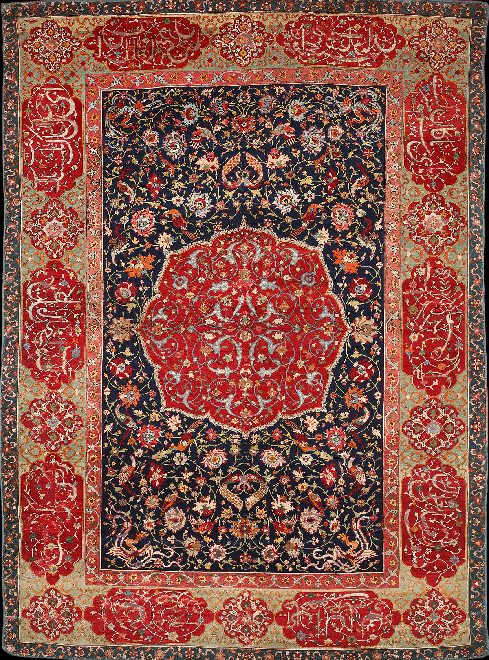
تعریف قالی
به فرش هایی که دارای پرز هستند قالی گفته می شود. به هر گستردنی قالی گفته نمی شود و قالی زیر مجموعه ای از فرش است. در صورتی که متراژ قالی کمتر شود به آن قالیچه می گویند. معمولا قالی هایی که دارای مساحت کمتر از 6 متر هستند قالیچه گفته می شود.
دلایل تفاوت قیمت قالی
متخصصان قالی معمولا بر اساس رنگ های به کار رفته، نوع و جنس نخ، نقش قالی، تارو پود، ریزبافت یا درشت باف قالی را قیمت گذاری می کنند.

Slide 8
راه های تشخیص قالی (تفاوت قالی و فرش)
از نظر کاربرد: قالی می تواند هر کاربردی داشته باشد. کاربردهای این اثر هنری شامل زیرانداز، پشتی، تابلو فرش، سجاده و ... می باشد.
از نظر جنس: یک رو بودن و داشتن گره تار و پود و مهم تر از همه پرز
از نظر ابعاد: اندازه های کوچک تا شش متر که به آنها قالیچه گفته شده و معمولا به صورت تابلو فرش و سجاده کاربرد دارند؛ و دست بافته های بزرگتر با ابعاد متفاوت که بیشتر به عنوان زیر انداز استفاده می شود.
از نظر طرح: فرش می تواند هر طرحی داشته باشد اما قالی دارای طرح و نقش های خاص، ویژه و برجسته است.

Slide 9
ابزار مورد نیاز
دار که اساس آن چهار چوبی مرکب از دو چوب عمودی و دو چوب افقی است که به وسیله اتصالاتی در یکدیگر چفت و بسته می شوند.
چاقوی بافت: کاردک، پاکی، قلاب، چاقوهای خانگی
دفه (دفتین، کرکیت، کلوزار، دستوک)
قیچی
سیخ پودکشی
سک (سنگ سنج)
سوزنی (پهنازن، چوب پهنا)
شانه
مواد اولیه مورد نیاز برای تولید پشم
پنبه
ابریشم
پشم

Slide 10
انواع فرش دستبافت از نظر سبک محلی
• فرش شهری: یعنی فرشی که در شهرها بافته می‌شود. فرش شهری‌باف که به وسیله‌ی بافنده‌ی شهرنشین بافته می‌شود، ظریف است و رج‌شمار آن بالاست و دارای نقشه و طرح ویژه‌ای است.
• فرش روستایی: فرشی است که به صورت ساده و ابتدایی در روستاها می‌بافند. فرش روستایی اکثرا بدون نقشه (ذهنی باف) بافته می‌شود.
• فرش عشایری: فرش عشایری و ایلی مثل فرش روستایی، ساده و ابتدایی است با نقوش برخاسته از محیط و زندگی ایل نشینان. فرش ایلی در اندازه‌های کوچک به صورت زمخت و درشت‌باف عرضه می‌شود. کناره‌ی فرش ایلی، بافتی پیچیده دارد که اغلب در فاصله‌های معین منگوله‌های کوتاه پشمی به آن وصل می‌کنند.

Slide 11
انواع فرش دستبافت از نظر شیوه‌ی بافت
انواع فرش دستباف از نظر شیوه‌ی بافت و طرز قرار گرفتن تار و پود، به سه نوع تقسیم می شود :
• فرش تمام لول: یعنی فرشی که قوس گره در پشت فرش، ۹۰ درجه است و شیارهای پشت فرش عمیق است. همچنین تارها با یکدیگر فاصله ندارند و بافت آن محکم است.
• فرش لول: در این نوع فرش، تارها به اندازه‌ی یک قطر نخ با یکدیگر فاصله دارند. بافت تخت یک پوده است و به شیوه‌ی حصیری بافته می‌شود یعنی در هر رج، چله زیر و رو می‌شود و تارها، یکی در میان از پشت قالی دیده می‌شوند.
• فرش نیم لول: در این نوع فرش، قوس گره در پشت فرش، ۴۵ درجه است.

Slide 12
انواع فرش دستبافت ایرانی از نظر طرح
فرش دستبافت شهر های اصفهان، کرمان و تبریز در بین سایر شهر ها همیشه زبان زد بوده است که عبارتند از:
• فرش دستباف کاشان : از قالی های پرطرفدار در بین ایرانیان قالی دستباف کاشان می باشد این قالی در سطح ایران و جهان شناخته شده است و در طرح‌ها و رنگ‌های متنوع به فروش می‌رسد. زیبایی بی‌حد کیفیت بی‌نظیر فرش دستبافت کاشان موجب شده است خرید و فروش توسط مشتریان رونق داشته باشد.
• فرش دستباف تبریز : یکی دیگر از شهرهای مشهور ایران که در تولید قالی دستباف زبان زد خاص و عام هستند و طرفداران بی شماری دارد شهر زیبای تبریز می باشد. بافندگاه هنرمند این شهر قالی هایی در طرح ها و رنگ هایی خاص می بافند. ظرافتی که در این نوع فرش وجود دارد در کمترین فرش دستبافتی دیده می شود و از گذشته دور تاکنون شهر تبریر مهد تولید و توزیع انواع فرش دستبافت در طرح‌ها و مدل‌های متنوع بوده است.
• فرش دستباف اصفهان : هنرمندان و بافنده های زیادی در این شهر وجود دارد که به بافندگی فرش می پردازند و فرش هایی با طراحی ظریف و زیبا تولید می کنند.
• فرش دستباف قم : شهر قم نیز در زمینه هنر بافندگی قالی، حرفی برای گفتن دارد. فرش های دستباف قم دارای رنگ بندی خاص با طرح های متنوع می باشد.
• فرش دستباف نایین : یکی دیگر از شهر هایی که در زمینه بافندگی فرش دستبافت مهارت دارند شهر نایین می باشد. هنر بافندگی فرش در این شهر نیز مانند شهر اصفهان و تبریز حرفه ای و خاص انجام می شود.

Slide 13
فرش‌بافی در مناطق و شهرهای مختلف ایران
در بسیاری از شهرها و مناطق مختلف ایران و روستاها و عشایر، یکی از مشاغل اصلی مردم بافت انواع فرش خصوصا قالی است. منطقه آذربایجان، اصفهان، فارس و عشایر منطقه ترکمن، خراسان، همدان، کردستان، کرمان، کرمانشاه، تهران، اراک، یزد و سیستان و بلوچستان، از معروف‌ترین مناطق قالی بافی ایران است که هم‌اکنون در بسیاری از شهرهای دیگر نیز این هنر و صنعت رونق و رواج یافته است که می‌توان به مناطقی چون گیلان و مازندران و ... اشاره کرد. این مناطق تحت تاثیر مناطق معروف و قدیمی‌تر و به تقلید از طرح‌ها و نقوش آنها اقدام به بافت فرش می‌کنند.

Slide 14
فرش آذربایجان
قالی بافی و بافت انواع زیراندازها، یکی از قدیمی‌ترین مشاغل سنتی مردم در این منطقه است که خصوصا در دوره‌ی صفویه رونق بیشتری یافت و شهرهایی چون تبریز، مرند، مراغه، سراب، خوی، میانه، مشکین شهر، هریس و اهر از برجسته‌ترین مناطق فرش‌بافی آذربایجان هستند. نقشه‌های گوناگون هندسی و گردان در مناطق آذربایجان متداول است. نقش‌های فرش آذربایجان عبارت‌اند از: شاه عباسی، افشان، شیخ صفی، بته ترمه‌ای، انواع ماهی، گلدان و گل فرنگ.
طراحان و بافندگان تبریزی در کیفیت بافت و تنوع طرح شهرت دارند و نقش‌های گوناگون از جمله نقوش مینیاتوری و داستان‌های حماسی و سنتی ایران در میان بافندگان رواج بسیار دارد که با تنوع بخشیدن به انواع رنگ در خامه‌ها و تنوع در بافت و گره‌ها مورد توجه قرار گرفته‌اند.
قالی‌های هریس در منطقه‌ی آذربایجان شهرت جهانی دارند، قالی‌هایی که به صورت ذهنی توسط بافنده در همان هنگام بافت طراحی می‌شود که به صورت نقش‌های لچک و ترنج شکسته با خطوط عمودی، افقی و مایل بر قالی نقش می‌بندد. از مناطق مهم قالی بافی در هریس می‌توان به: بخشایش، گوراوان، قره‌جه، سراب و مهربان اشاره کرد.
رنگ قرمز لاکی قالی‌های هریس نیز شهرت بسیاری دارد و در فرش‌های قدیمی‌تر از رنگ‌های قهوه‌ای و فیروزه‌ای و بژ استفاده می‌شده است.

Slide 15
فرش اصفهان
استان اصفهان یکی از معروف‌ترین مناطق قالی بافی در ایران است. در این استان، شهرهایی به تولید قالی اقدام می‌کنند که هر یک دارای سبک و شیوه‌ای خاص و قابل ارائه به صورت مستقل هستند. مانند کاشان، نایین، اردستان و...
در استان اصفهان انواع قالی‌ها با نقوش مختلف گردان چون: اسلیمی و ختایی، مناظر و آثار باستانی مانند عمارت چهل ستون، مدرسه‌ی چهار باغ، مسجد امام و ... ، تا نقوش هندسی و شکسته بافته می‌شود. در جوشقان قالی کاشان، و نیز از ریز بافت‌ترین قالی‌های نایین تا درشت بافت‌ترین آنها در میمه وجود دارد.
فرش فارس
انواع دست بافت‌ها و زیراندازهای سنتی در میان ایلات و عشایر فارس رواج بسیار دارد و قالی‌های بافته شده در شهرها و عشایر فارس بسیار مشهور هستند. ایلات قشقایی، خمسه و ممسنی از معروف‌ترین عشایر این منطقه هستند که قالی‌ها و زیراندازهای بسیار زیبایی دارند. نقوش بیشتر این قالی‌ها به صورت ذهنی باف و با طرح‌های شکسته است و از نظر رنگ‌آمیزی نیز بسیار شفاف و زیبا هستند، نقش‌هایی چون، ناظم، ماهی درهم، بته قبادخانی و ... از مهم‌ترین طرح‌های این منطقه است. نقوشی با ترنج مرکزی و نقش جانوران و پرندگان به شکل هندسی از جمله‌ی آنهاست.

Slide 16
فرش کردستان
در منطقه کردستان نیز مناطق قالی بافی وجود دارد که هر یک شهرت بسزایی دارند. بافته‌های سنه و بیجار و عشایر مستقر در این منطقه هر یک با خصوصیات و ویژگی‌های مشخص قابل تقسیم و طبقه‌بندی هستند.
قالی‌های سنه که در سنندج و اطراف آن بافته می‌شود، از نظر ظرافت و طرح و رنگ اصالت دارند. طرح‌های قدیمی مانند: گل میرزا علی، گل فرنگ، گل و بلبل، گل محمدی و طرح هراتی از نمونه فرش‌های این منطقه هستند.
طرح هراتی و مینا خانی از نقوش به کار رفته در قالی بیجار است که با رنگ‌های آبی و قرمز لاکی و قهوه‌ای شناخته می‌شوند.
فرش ترکمن
زیبایی نقش‌های قالی ترکمن به دلیل نقش‌های خاص و تنوع آن به خاطر ذهنی باف بودن این گونه فرش‌ها است که هنرمند بافنده ضمن حفظ اصالت‌ها و سنت‌های نقش و بافت، در عین حال تغییراتی را در آن به وجود می‌آورد. در قالی‌های ترکمن عموما از نقوش شکسته منفصل استفاده می‌شود که انواع گل‌هایی هستند که در بین ایلات مختلف ترکمن چون آتابای، تکه و جعفربای رواج دارد که می‌توان نقش‌هایی به نام‌های ساری گل، زرناق گل، آینه گل، تکه گل و ... را نام برد و عموما توسط زنان بافنده بافته می‌شوند.

Slide 17
فرش کرمان
قالی کرمان که شهرت جهانی یافته است، با نقش‌هایی چون شاه عباسی، افشان، زنجی، خوشه برگ فرنگ، درختی، بته، شکارگاه، قاب قرآنی و چهره بافی شناخته می‌شوند. در گذشته برخی از شرکت‌های خارجی در این شهر کارخانه‌های قالی بافی دایر کرده بودند و در طرح و نقش آن نیز تغییراتی به وجود آوردند. در همین دوره و با توجه به سلیقه‌ی فرنگی‌ها، اصطلاحا کف ساده متداول شد که زمینه‌ی برخی از فرش‌ها بدون نقش و ساده بافته می‌شد یعنی بر خلاف آنچه که در قالی‌های سنتی نقوش به کار می‌رفت و تمام سطح فرش را می‌پوشاند.
فرش خراسان
منطقه‌ی خراسان نیز از مهم‌ترین مناطق قالی بافی ایران است که شهرت دارد و نقش‌های متنوع خاص آن چون لچک و ترنج، افشان، هندسی، ماهی، بوته، گل فرنگ و محرمات در شهرهای معروف قالی بافی خراسان مانند قائنات، نیشابور، کاشمر، گنابادی سبزوار، بجنورد و بیرجند بافته می‌شوند.
شهرستان بیرجند یکی از مهم‌ترین مراکز عمده و قدیمی قالی بافی خراسان است و دارای نقش‌های اصلی و سنتی خاص خود چون محرمات و ماهی و ... است که هنوز شهرت خود را حفظ کرده‌اند.

Slide 18
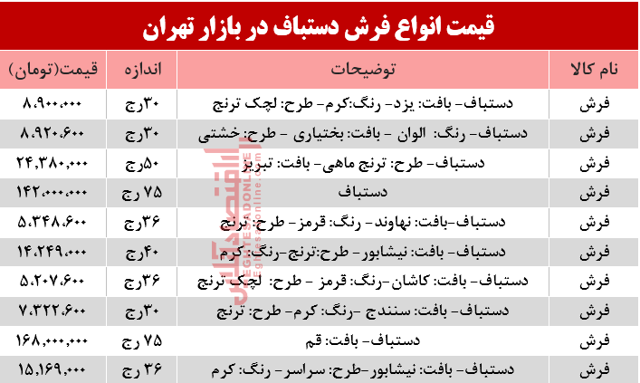

Slide 19
انواع مختلف قالی بر اساس جنس
قالی تمام پشم: از با دوام ترین نوع قالی ها می باشد که در برابر عوامل محیطی بسیار مقاومند. بیشتر این قالی ها، سنگین بوده و قیمت ارزان تری دارند. چرا که شاخصه هنر بکار گرفته شده در آنها کمتر به چشم می خورد. تار، پود و پرز این قالی ها تماما از جنس پشم می باشد.
قالی چله پشم: این نوع از قالی، معمولا بافت ظریف تری از قالی تمام پشم دارند. چله این قالی از جنس پشم می باشد. در حالیکه پرزهای آن تنها از جنس پشم نمی باشد. این نوع از قالی دارای زیبایی های هنری و ظریف کاری بیشتری می باشد و قیمت بالا تری دارند.
قالی تمام ابریشم: یکی از قالی های بسیار ظریف، ریزبافت و گران قیمت می باشد. تار و پود و پرز استفاده شده در این قالی، تماما از جنس ابریشم می باشد. این قالی ها بر خلاف ظاهر ظریف خود، مقاومت بسیار بالایی نیز دارند. ارزش هنری این قالی، بسیار بالاست.
قالی کف ابریشم: چله این قالی ها از جنس پشم و زمینه آن از ابریشم می باشد. این قالی ها در مقایسه با قالی تمام ابریشم، ظرافت کمتر و به تبع آن، قیمت پایین تری نیز دارند.

Slide 20
قالی گل ابریشم: نوع این قالی از نام آن پیداست. چله این قالی ها از جنس پشم می باشد. پرزهای آن نیز از جنس پشم می باشد. منتهی تفاوتی که وجود دارد در جنس گل ها و برگ های موجود در طرح قالی ست. در این فرش، گل و برگ های نگاشته شده در طرح فرش، از جنس ابریشم می باشد. ارزش هنری این قالی نیز زیاد است. اما قیمت آن در مقایسه با قالی تمام ابریشم، به مراتب کمتر می باشد.

Slide 21
معروف ترین قالی های جهان
قالی اردبیل: محفوظ در موزه‌ی ویکتوریا و آلبرت لندن، به ابعاد ۳۸/۱۱ متر درازا و ۳۰/۵ متر پهنا. این قالی از این جهت قالی اردبیل نامیده می‌شود که از مقبره شیخ صفی‌الدین اردبیلی، که سلسله صفوی نام خود را از آن گرفته به دست آمده است. این قالی از نظر بافت و طرح یکی از نفیس‌ترین و مشهورترین قالی‌های جهان است. تار و پود این قالی از ابریشم بوده و گره آن از نوع فارسی بافت می‌باشد و به دست مقصود کاشانی بافته شده است.
قالی شکارگاه: محفوظ در موزه‌ی هنر صنعت اتریش به ابعاد ۹۰/۶ متر درازا و ۶۰/۳ متر پهنا که در بین قالی‌های مشهور جهان این قالی در مقام نخست قرار دارد. در واقع بعضی صاحب‌نظران معتقدند که این قالی نفیس‌ترین قالی‌ای است که تاکنون بافته شده و تنها فرشی به شمار می‌رود که تار و پود و پرز آن از ابریشم است.
به طور مسلم این قالی توسط سلطان محمد، نقاش مشهور دربار شاه طهماسب طراحی شده است و بافت آن را به کاشان نسبت می‌دهند؛ زیرا مردم این شهر به بافتن فرش‌های ابریشمی عادت داشتند.

Slide 22
قالی چلسی: محفوظ در موزه‌ی ویکتوریا و آلبرت لندن. این قالی از این رو به قالی چلسی مشهور شده که توسط دلالی از محلی به نام چلسی، به موزه‌ی ویکتوریا و آلبرت راه یافته است. طرح‌های خیالی این قالی با بافت و کار عالی در نهایت زیبایی و اصالت ترکیب شده است. این قالی دارای همان اصالت و آرامش قالی اردیل است.
قالی سراسر گل و جانور: محفوظ در موزه‌ی هنر و صنعت اتریش در وین به ابعاد ۵۰/۷ متر درازا و ۲۰/۳ متر پهنا. این قالی نیز یکی از نفیس‌ترین نمونه‌های موجود از گروه قالی‌های سراسر گل و جانور است که به دست ما رسیده است و تار و پود آن ابریشم است.
دیگر قالی‌های نفیس ایران که در موزه‌های معتبر جهان نگهداری می‌شوند:
١. قالی نقش گلدانی، محفوظ در موزه‌ی ویکتوریا و آلبرت لندن.
۲. قالی نقش ترنج با گل و جانور، محفوظ در موزه‌ی پولدی پتسولی میلان.
٣. قالی نقش ترنج و لچک و گل و جانور و نوشته، محفوظ در موزه‌ی هنری متروپولیتن نیویورک.
۴. قالی ترنج و جانور و درخت، محفوظ در موزه‌ی هنرهای تزئینی پاریس.

Slide 23
جایگاه فرهنگی فرش دستباف
فرش بعنوان یکی از دستاوردهای مردم خود یک فرهنگ می باشد که با هنرهای دیگر ترکیب شده و باعث تکامل و توسعه این هنر اصیل گردیده است . هنرهای مانند مینیاتور ، طراحی ، تشعیر و تهذیب ، خاتم کاری ، رنگ رزی ، کاشی کاری و غیره . این هنر خود سنت آفرین است و بیان کننده حالات ، باورها ، اعتقادات و آداب و رسوم مردم در این سرزمین می باشد. به لحاظ فرهنگی می توان گفت : فرش تنها کالایی است که ذکر نام آن با نام ایران عجین می باشد. بخش عمده ای از هنر و تمدن ایران مدیون فرش است و یکی از بهترین راه ها و ابزار انتقال فرهنگ اصیل ایران به دیگر جوامع می باشد . سابقه تولید آن قریب به سه هزار سال بوده و این هنر صنعتی دارای تکنولوژی بومی و پشتوانه عظیم طرح و نقشه همراه با تنوع منطقه ای است.

Slide 24
جایگاه اجتماعی فرش دستباف
فرش از نظر اجتماعی و شاخص های مربوط به آن نیز دارای اهمیت فراوانی است.
الف – اشتغال : شامل اشتغال در جمعیت شهری و روستایی و عشایر به شکل تمام وقت و پاره وقت همچنین شاغلین فعالیت های قبل از بافت مثل طراحان ، نقاشان ، استادکاران و ... و شاغلین فعالیت های بعد از بافت مثل صادرکنندگان ، بازاریابان و غیره
ب - تثبیت جمعیت روستایی : کمک به تثبیت بخشی از جمعیت روستایی و عشایری کشور و جلوگیری از مهاجرت آنان و ایفای نقش مکمل شغلی در کنار شغلهای زراعت دامداری و باغبانی ، بالا رفتن درآمد روستاییان و پر کردن اوقات فراغت آنان از ابعاد برجسته اجتماعی این عنصر محسوب می شود . این صنعت 20 شغل جانبی مانند رنگرزی ، چله کشی ، نقشه کشی و ... دارد . و در قالب 18 اتحادیه استانی و 730 تعاونی فرش شهرستانی و روستایی با عضویت 370 هزار نفر بوده است . تعداد بافندگان مشاغل و حرفه های وابسته رقمی حدود 2 میلیون نفر بافنده و 10 میلیون نفر که بطور غیر مستقیم در زیر مجموعه این صنعت می باشند.

Slide 25
جایگاه اقتصادی فرش دستباف
فرش ایران علاوه بر اینکه با اقتصاد خانواده ها گره خورده است در اقتصاد کشور نیز نقش مهمی دارد . بطوریکه با کیفیت موجود ، سالانه 5 میلیون متر مربع انواع فرش دستباف در کشور تولید شده که دو سوم آن صادر می گردد. این صنعت علاوه برکسب اعتبار و شهرت برای میهنمانان و شناساندن خلاقیت و هنر ایرانی به جهانیان ، در ارز آوری و اشتغال زایی و کسب درآمد نقشی حائز اهمیت دارد . زیرا اولاً ارزش افزوده این صنعت حدود65% است. در ثانی فرآورده های این صنعت بزرگترین رقم صادرات غیر نفتی را تشکیل می دهد. همه ساله به کمک این کالا بخشی از کسری موازنه پرداخت های بازرگانی جبران می گردد . و از این راه مقدار قابل توجهی ارز عاید کشور می شود که هیچ کالایی غیر از نفت این چنین ارز آور نیست . همچنین حجم تولید را گسترش می دهد و به تولید ناخالص ملی می افزاید .

Slide 26
صادرات
فرش ایران در حال حاضر به حدود 32 کشور جهان صادر می شود. اگر چه بازارهای سنتی فرش ایرانی مانند آمریکا ، ایتالیا ، امارات ، لبنان و ژاپن عمده بازارهای هدف محسوب می شوند اما رشد چشمگیر صدور فرش های ایرانی به سه کشور برزیل ، آفریقا و چین نیز در خور تأمل است. فرش دستباف به دلیل مرغوبیت و طراحی ویژه ، بازاری گسترده و نسبتاً انحصاری داشته و با وجود رقبایش همچنان جایگاه نخست را از آن خود دارد .
ارزش صادرات فرش ایران در سال گذشته به 556 میلیون دلار رسید که این رقم نسبت به سال پیش از آن حدود 27/12 درصد رشد داشت و از این میان کشورهایی نظیر آلمان ، امارات ، آمریکا ، لبنان و ایتالیا عمده بازارهای هدف محسوب می شوند. بر اساس برنامه ریزی صورت گرفته سهم صادرات صنایع دستی و فرش دستباف از کل صادرات غیر نفتی کشور در سال جاری حدود یک میلیارد دلار پیش بینی شده که سهم فرش از این میان حدود 600 میلیون دلار خواهد بود.

Slide 27
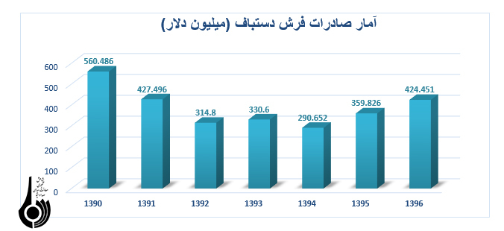

Slide 28
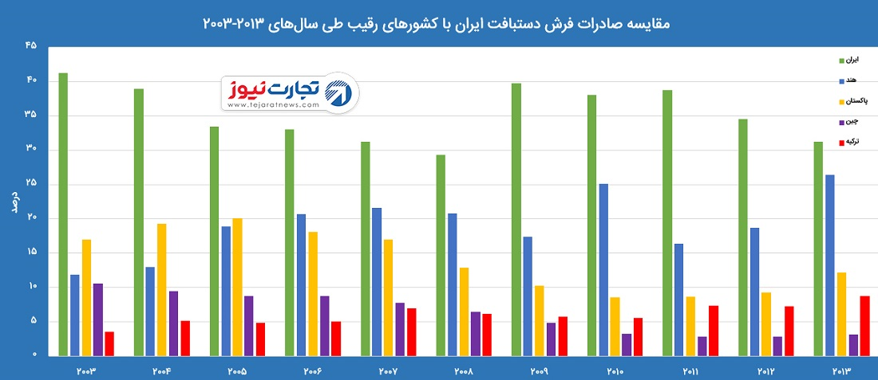

Slide 29
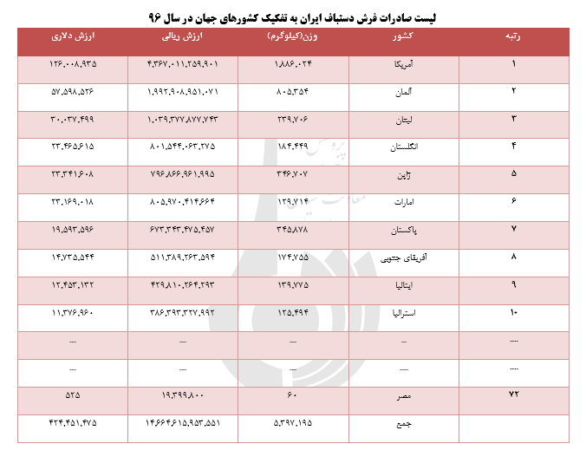

Slide 30
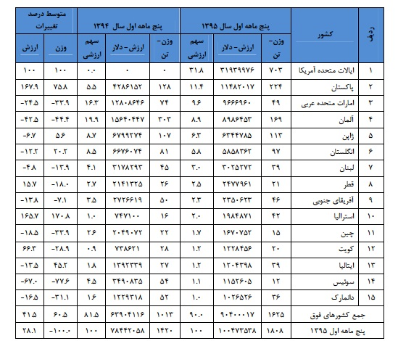

Slide 31
فقدان حمایت های مالی و معنوی کافی از بافندگان
سرقت طرح های ایرانی
تحریم
نا هماهنگی تولید با نیاز بازار
چالش ها و معضلات
عدم تبلیغات و بازاریابی بهینه
بحران اقتصادی جهان
استفاده از مواد اولیه نامرغوب
فقدان تنوع در نقشه ها
افزایش تعداد رقبا
چالش ها و معضلات

Slide 32
1- افزایش تعداد رقبا
در حال حاضر رقیبان این صنعت که چند کشور از جمله چین ، ترکیه و افغانستات بوده اند افزایش یافته و کشورهایی مثل هند ، مصر ، پاکستان ، مراکش و نپال و همچنین رومانی ، آلبانی و بلغارستان میز به تکاپو افتاده و به تولید فرش می پردازند.
2- سرقت طرح های ایرانی
کشورهای رقیب با استفاده از طرح و نقشه های ایران اقدام به تولید فرش های مشابه پرداخته اند که این امر صدمات زیادی به صنعت فرش در کشور ما وارد کرده است.
3- تحریم
وجود مسایل سیاسی و تحت الشعاع قرار گرفتن صادرات فرش به واسطه تحریم ها و نپیوستن ایران ، سازمان تجارت جهانی به همراه سایر تنگناها بر صادرات و عرضه فرش در بازارهای جهانی می تواند تاثیر گذار باشد . که البته تحت این شرایط نیز ایران هنوز سیر صعودی خود را حفظ کرده است.

Slide 33
4- نا هماهنگی تولید با نیاز بازار
تحقیقات اندکی که در زمینه بازاریابی فرش دستباف در ایران انجام شده به کاستی هایی از قبیل کمبود اطلاعات به روز درباره خواسته و گرایش مصرف کنندگان عدم توجه به نوع نیاز و حساسیت مشتریان ، خلاء مدیریت و برنامه ریزی در شناسایی سلایق کشورهای مختلف و عدم آشنایی دقیق با تقاضای بازارهای هدف و صنعت در مشارکت یا برپایی نمایشگاه های بین المللی فرش دستباف می باشد.
5- عدم تبلیغات و بازاریابی بهینه
یکی از نکات مهم در این صنعت تبلیغات است فرش دستباف نیازمند تبلیغاتی غیر سنتی است تا بتواند جایگاه رفیع خود را حفظ کند و تحقق این امر مستلزم هماهنگی در کلیه ابعاد تبلیغاتی کشف وتوجه به نیازها و حساسیت های مشتریان ، توجه به تعییرات گروههای خریدار و کنترل رفتار رقبا و استفاده از شیوه های نوین مبادله می باشد.
بازاریابی نیز در ایران بصورت علمی دنبال نمی شود و هنوز جنبه سنتی دارد و پس از تولید فرش برای یافتن مشتری اقدام می شود.

Slide 34
6- بحران اقتصادی جهان
نظر به اینکه فرش در مجموعه کالاهای لوکس قراردارد و تقاضا به آن به شدت به درآمد وابسته است . لذا تجارت فرش دستباف با تغییرات روند متغیرهای اقتصادی و غیر اقتصادی رابطه ای تنگاتنگ دارد.
7- استفاده از مواد اولیه نامرغوب
افزایش قیمت مواد اولیه باعث افزایش هزینه تمام شده می گردد که در پی آن برخی از تولید کنندگان به مواد اولیه نامرغوب که ارزانتر می باشد روی آورده که این امر از عوامل اصلی از رونق افتادن و افت کیفیت فرش در این صنعت می باشد.
8- فقدان تنوع در نقشه ها
این امر باعث روی آوردن مردم به سمت فرشهای ماشینی شده که از تنوع بسیاری در رنگ و طرح برخوردارند و همچنین در بازارهای جهانی با توجه به سرقت طرحهای ایرانی ، فرشهایی که دارای طرحهای مشابه ایرانی و با قیمت نازلتری همراه بوده انتخاب مناسبی برای جایگزینی فرش ایرانی هستند.

Slide 35
9- فقدان حمایت های مالی و معنوی کافی از بافندگان
پایین بودن دستمزد بافندگان و بیمه نبودن دست اندرکاان تولید فرش از جمله مهمترین این معضلات می باشد که نیازمند ثبات در قوانین موجود و اعطای جوایز و تشویق جهت ترغیب و حمایت از تولید کنندگان این صنعت می باشد.

Slide 36
حمایت های دولتی
خلاقیت در طرح و ثبت آن
جشنواره های فرش و تجلیل ارز فعالان این عرضه
راه کارها و پیشنهادات
مشتری مداری
آموزش

Slide 37
1- حمایت های دولتی
امروزه باقی ماندن فرش بعنوان یک منبع درآمد اقتصادی برای خانوارها و ارز آوری نیازمند حفظ و توسعه بازارهای صادراتی و حمایت دولتی است. از طریق اعزام هیات های تجاری ، تبلیغات گسترده ، بیمه قالیبافان ، سرمایه گذاری در زمینه آموزش و انتقال سلیقه مشتری به بدنه تولید غیره
2- خلاقیت در طرح و ثبت آن
تشویق طراحان فرش به کشیدن طرحهایی مطابق با سلیقه بازارهای مختلف بدون خدشه وارد کردن به اصالت رنگ و طرح های اصیل فرش ایران . طراحان ، نقاشان می توانند با نگاهی موشکافانه به گذشته و آینده با خلاقیت و نوآوری باعث توسعه این صنعت گردند و در عین حال باید طرح ها و نقشه ها و الگوهای فرش ایرانی به ثبت جهانی برسد تا مانع از سرقت این طرحها گردد. (در حال حاضر این امر به کمک میراث فرهنگی آغاز گردیده است.)

Slide 38
3- جشنواره های فرش و تجلیل ارز فعالان این عرضه
این امر می تواند نظام عرضه مستقیم را با حمایت و نظارت دولت اصلاح کرده و به جای نمایشگاه فروشگاه محوری در سرلوحه کار قرار گیرد . برگزاری جشنواره ها و همایش های تجلیل از فعالان حوزه فرش در رشد و توسعه فرش بسیار حائز اهمیت است.
4- مشتری مداری
فرش نه تنها کالایی زیبا و نفیس بلکه در عین حال کاربردی و مصرفی است و خریداران به همه ابعاد فرهنگی ، هنری ، اجتماعی و اقتصادی آن توجه دارند. مشتری مداری ارزش افزوده و جایگاه هنری فرش را ارتقاء می بخشد.
5- آموزش
برای افزایش توان رقابتی ، علاوه بر موارد ذکر شده فوق آموزش در میان تولید کنندگان و صادر کنندگان بسیار مهم بوده و در همه سطوح اعم از تولید کنندگان – صادر کنندگان و بازاریابی و تبلیغات نیاز به آموزش مدون ، پیشرفته و به روز ، امری ضروری بنظر می رسد.

Slide 39
نتیجه گیری
فرش دستباف ایران ، نماد فرهنگ ، ذوق و هنر ایرانی است و از آنجائیکه محصولی چند بعدی بوده و دارای جنبه های مختلفی می باشد. حفظ و صیانت از این صنعت بسیار حائز اهمیت است توجه به بهره وری و کاهش قیمت تمام شده ، اعزام هیات های تجاری به کشورهای هدف به منظور توسعه بازار ، دعوت از هیات های تجاری خارجی ، تبلیغات کیفیت و مزیت فرش ایرانی و حمایت از فعالان این عرصه موجب می شود تا هنر – صنعت فرش بعنوان یکی از منابع اصلی صادرات غیر نفتی جایگاه والاتری را در عرصه جهانی کسب نماید . امید است که با طرح هدفمندی یارانه ها و برنامه ریزی ها و پیش بینی های بعمل آمده در حوزه بسته های حمایتی از سوی دولت ، که اقتصاد کشور رو به وضعیت مطلوب تری روی آورده و بستر مناسب تری در عرصه فعالیت های اقتصادی خصوصاً صنعت فرش و صادرات آن فراهم گردد.

Slide 40
منابع
1-کتاب 27 مقاله فرش دستباف ،نوشته احمد دانشگر ، انتشارات جهان تاب.
2- مقاله بررسی و آسیب شناسی صادرات فرش دستباف ایران ، مهسا فرجلو مطلق
http://www.google.com
3- مقاله جایگاه صنعت فرش در ایران
www.aryanews.com
www. Jobportal.ir
www. Farsnews.com
www.khabaronline.ir
www.nasaginews.com
کتاب 27 مقاله فرش دستبافت صفحه22 http//www.google.com
www.aryanews.com
www.google.com
www.khabaronlin.ir
[www.google.com
www.jobportal.ir

